Slide 1

分布式训练系列
流水并行
ZOMI

Slide 2
关于本内容
具体内容
大模型训练挑战
AI框架的分布式
AI集群架构
AI集群通信
大模型算法
分布式并行算法：数据并行 – 模型并行 – 流水并行
大模型混合并行
内存和计算优化
分布式并行总结

Slide 4
Model Parallelism, MP 模型并行
Pipeline Parallelism 流水线并行
Naive PP
Gpipe
PipeDream
Tensor Parallelism 张量并行

Slide 5
MP(I): Pipeline parallelism 流水线并行
Model divided layers into different devices, which we called pipeline parallelism
流水线并行：按模型layer层切分到不同设备，即层间并行
Stage

Slide 6
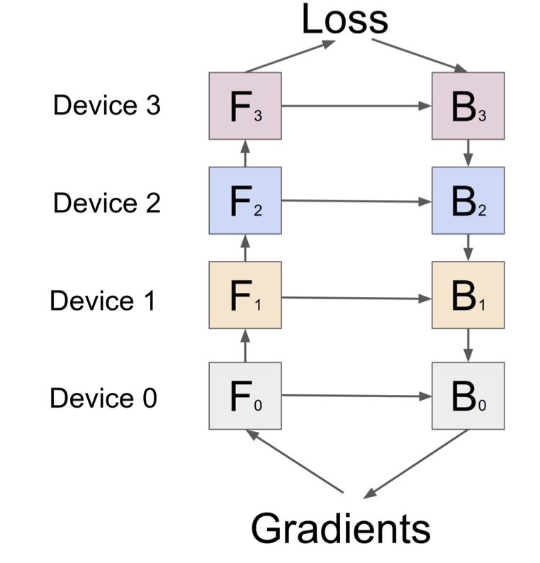
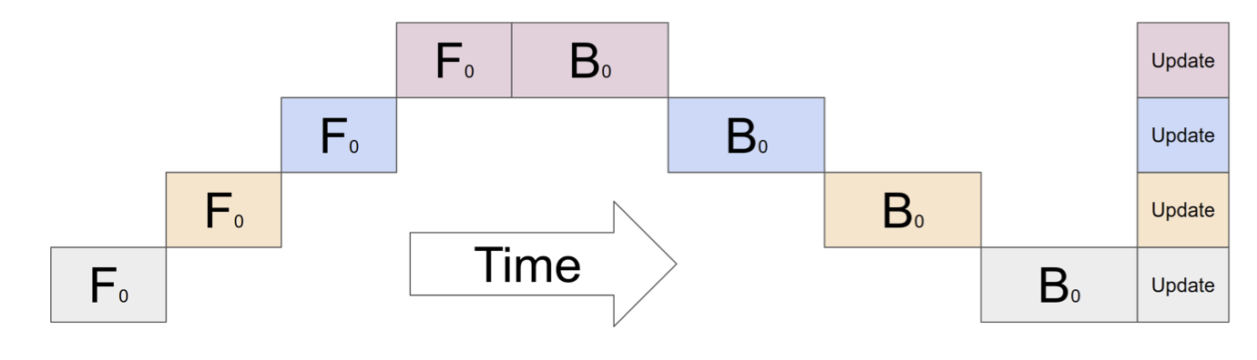
PP(I): Naïve Pipeline parallelism 朴素流水线并行
Naive pipeline parallelism: Leads to severe under-utilization due to the sequential dependency of the network.
朴素流水线并行：同一时刻只有一个设备进行计算，其余设备处于空闲状态，计算设备利用率通常较低

Slide 7
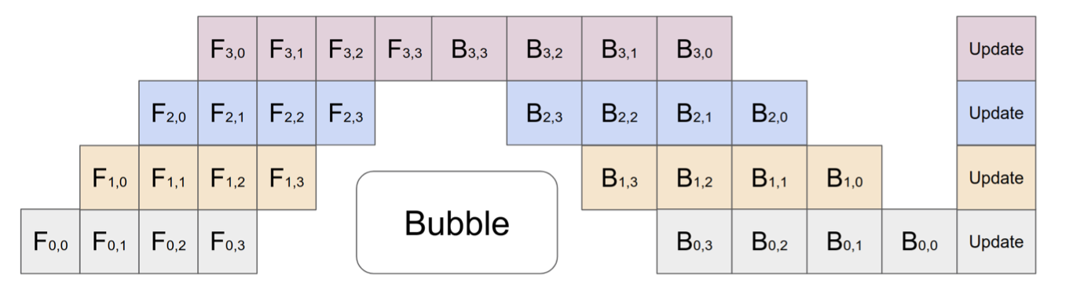
PP(I): Mini-batch Pipeline parallelism 小批次流水线并行
Mini-batch pipeline parallelism: divides the input mini-batch into smaller micro-batches, enabling different accelerators to work on different micro-batches simultaneously.
小批次流水线并行：将朴素流水线并行的 batch 再进行切分，减小设备间空闲状态的时间，可以显著提升流水线并行设备利用率。

Slide 8
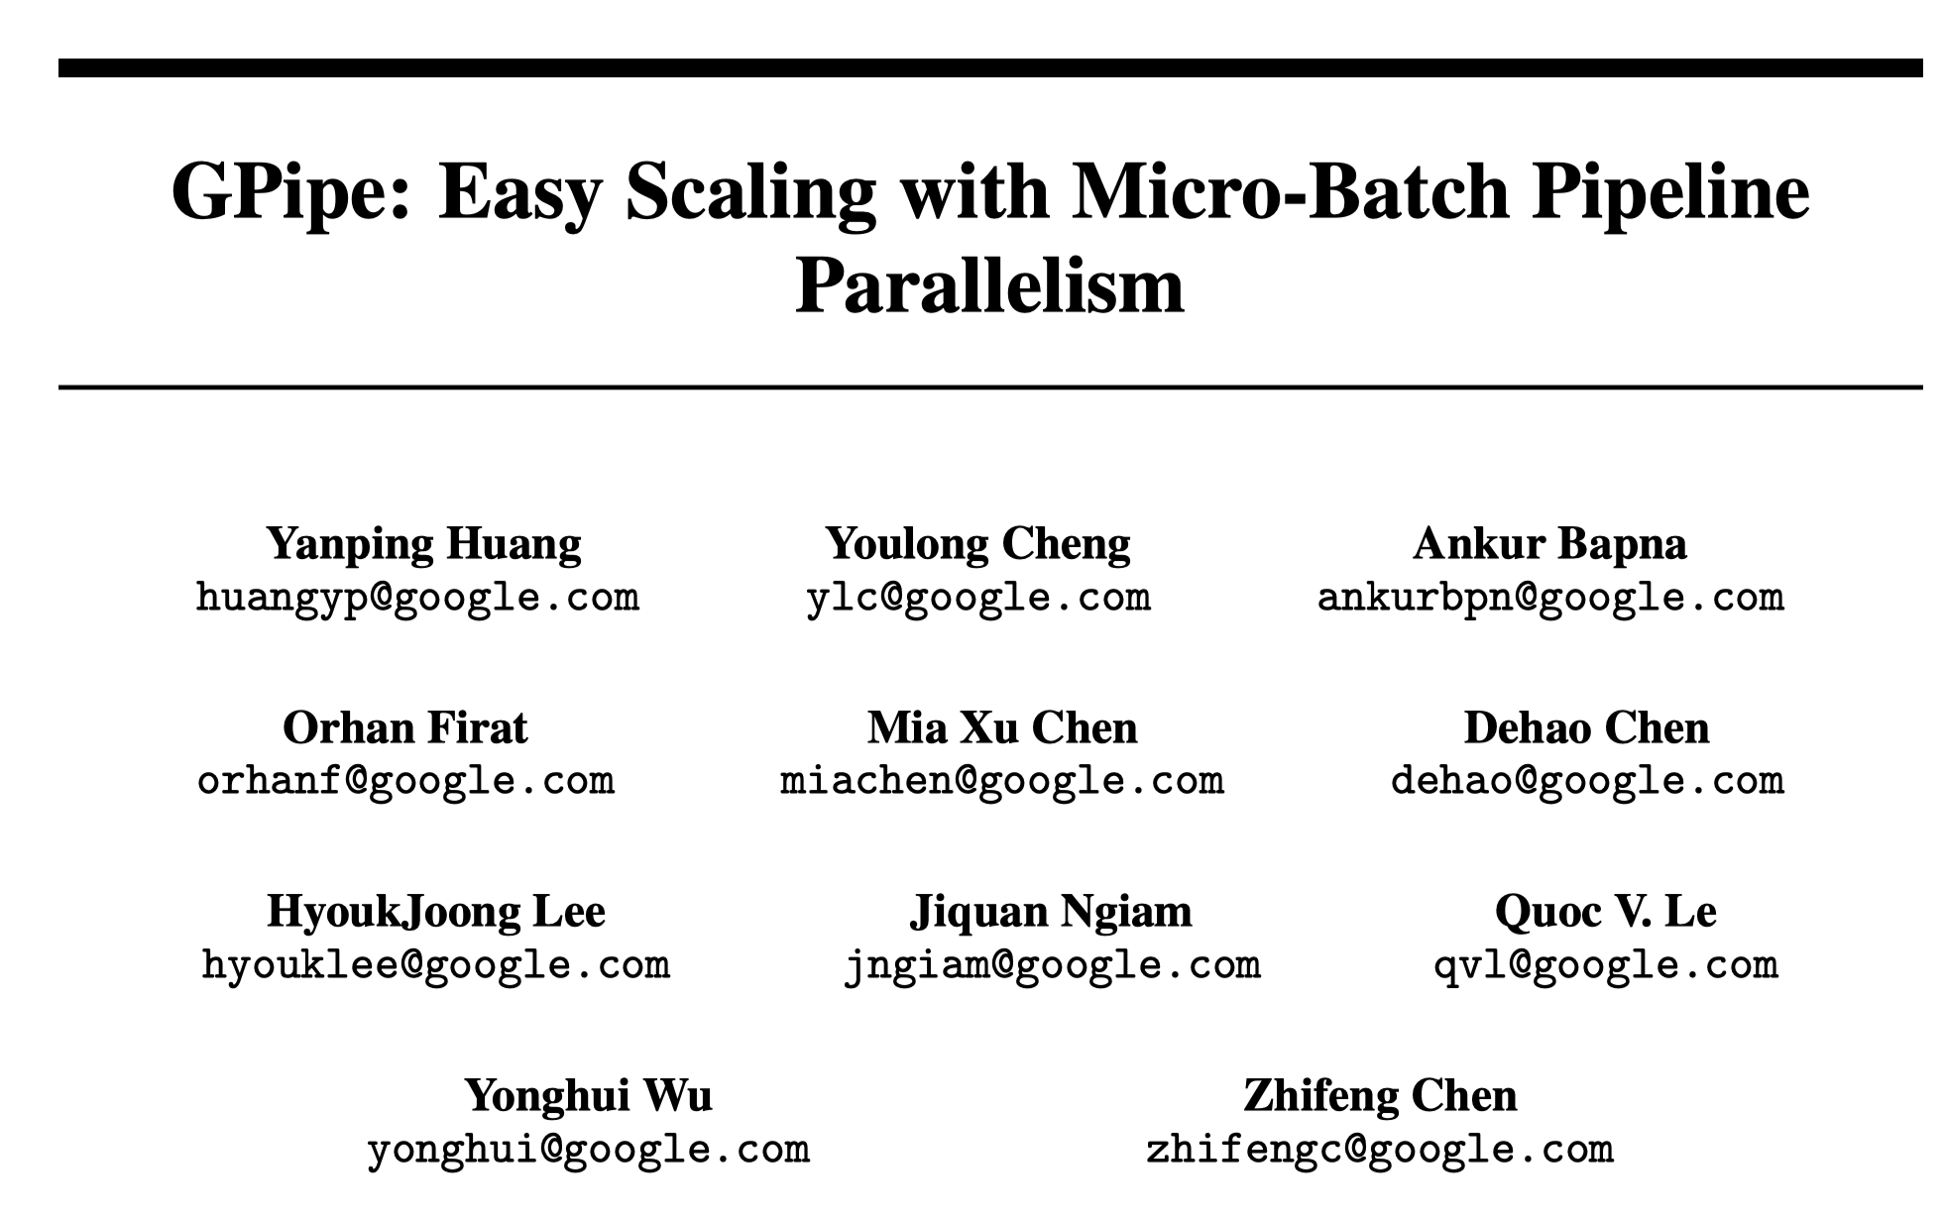
Gpipe
Partition Stage
Micro-Batch & Pipeline
Re-Materialization

Slide 9
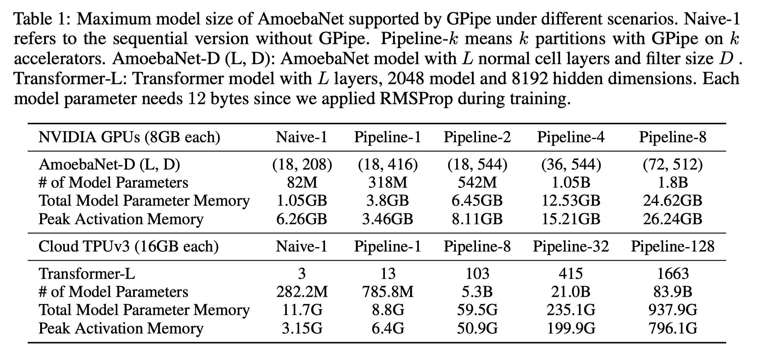
Gpipe
对于Transformer-L模型，在使用128块GPU的情况下，模型最大达到937.9GB，使用了128块GPU。

Slide 10
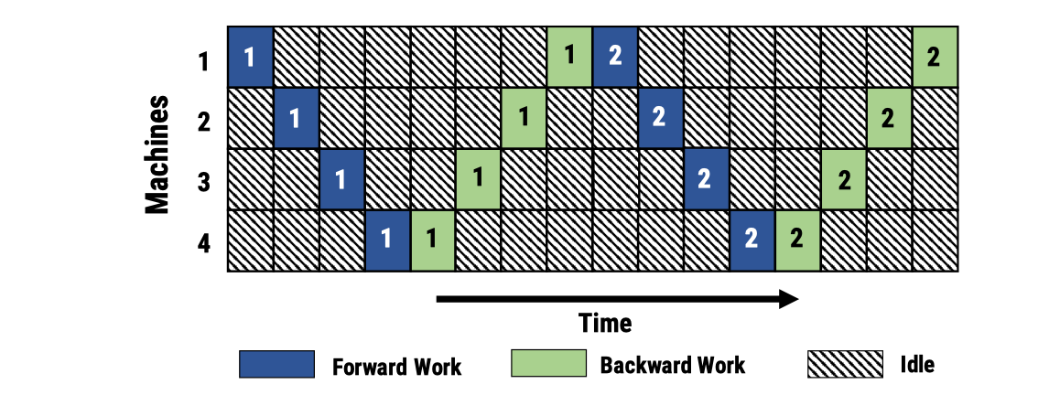
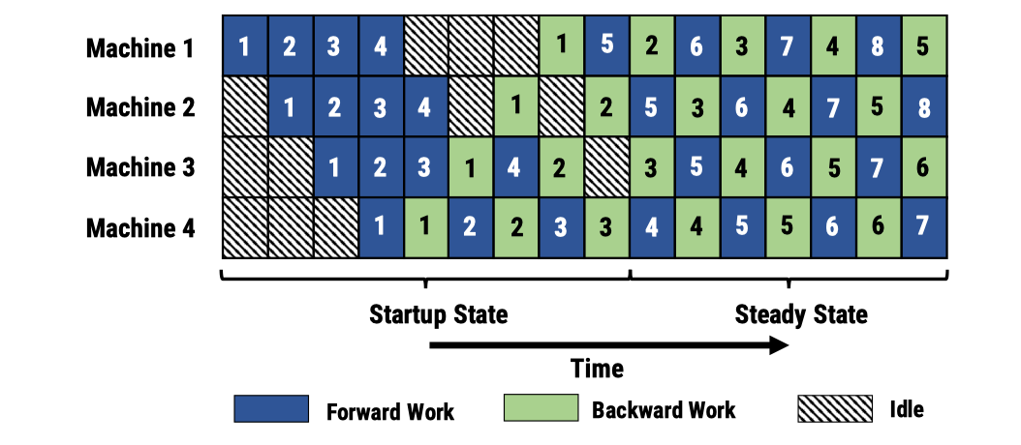
Pipeline Mode 并行的模式
F-then-B
1F1B

Slide 11
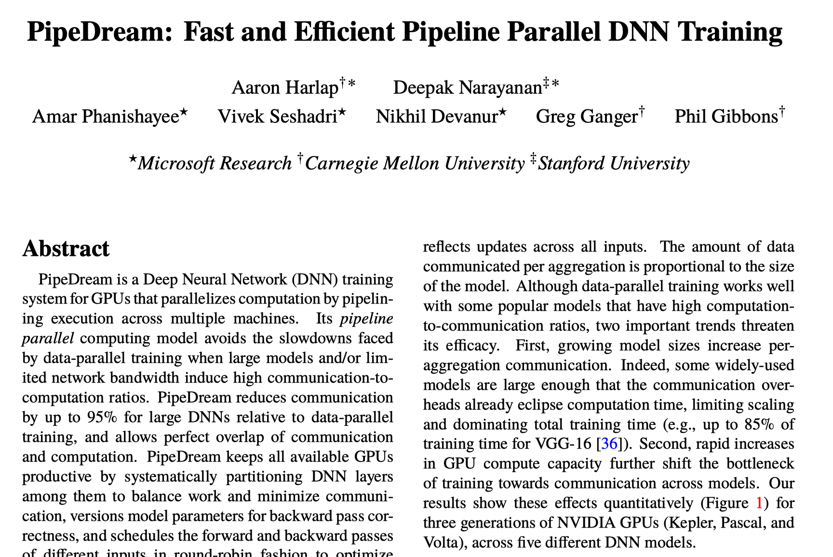
PipeDream
one-forward-one-backward-round-robin

Slide 12
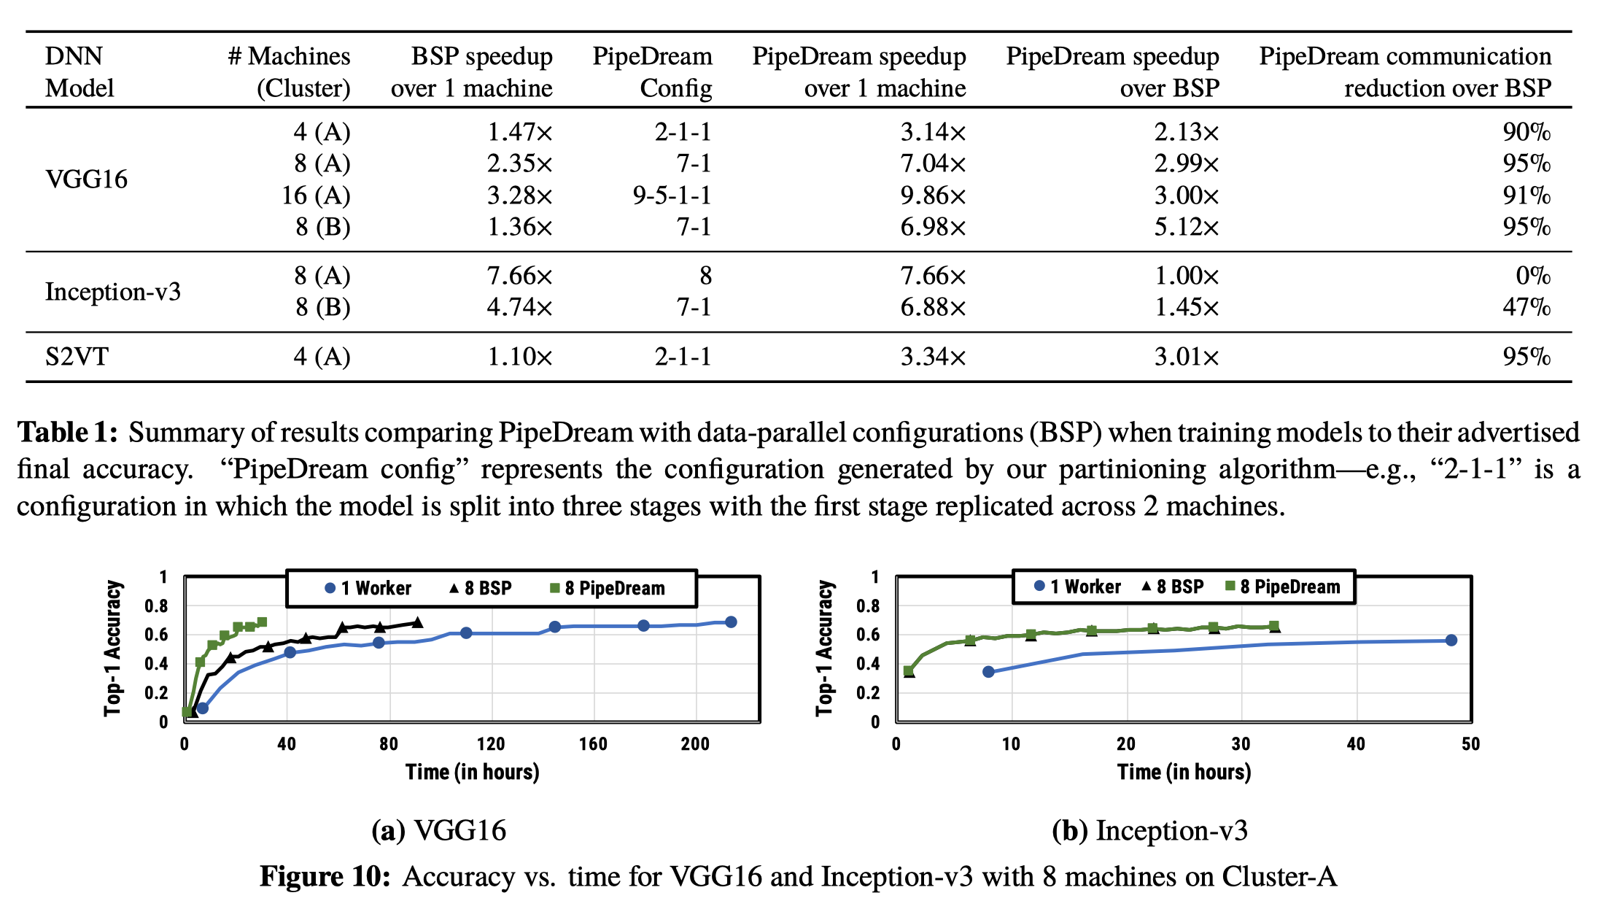
PipeDream

Slide 13
Summary 总结
模型并行分为张量并行和流水线并行，张量并行主要层内并行、流水线主要层间并行，一般来说机内使用张量并行，机间使用数据并行；
流水线并行作为模型并行中的一部分，一般不会单独使用，而是通过混合张量并行、数据并行等方式共同进行的；
流水线并行从初始化的 F-then-B 模式逐渐发展到 1F1B，从 mini-batch 到 micro-batch 每次 batch 粒度更细；

Slide 14
Inference
https://zhuanlan.zhihu.com/p/450854172 全网最全-超大模型+分布式训练架构和经典论文
Huang, Yanping, et al. "Gpipe: Efficient training of giant neural networks using pipeline parallelism." Advances in neural information processing systems 32 (2019).
Harlap, Aaron, et al. "Pipedream: Fast and efficient pipeline parallel dnn training." arXiv preprint arXiv:1806.03377 (2018).
Narayanan, Deepak, et al. "PipeDream: generalized pipeline parallelism for DNN training." Proceedings of the 27th ACM Symposium on Operating Systems Principles. 2019.
Narayanan, Deepak, et al. "Efficient large-scale language model training on gpu clusters using megatron-lm." Proceedings of the International Conference for High Performance Computing, Networking, Storage and Analysis. 2021.

Slide 15
Notes:
15

